Slide 1

MCTomo程序使用指南
张欣
中国地质大学（北京）

Slide 2
程序安装
程序下载
git clone https://github.com/xin2zhang/MCTomo.git
安装CGAL
  unzip CGAL-4.9.zip
  cd CGAL-4.9
  mkdir build
  cmake –DCMAKE_C_COMPILER=gcc –DCMAKE_CXX_COMPILER=g++ ..
  make
  make install
  CGAL依赖包的安装
  gmp: sudo apt install libgmp-dev
  mpfr: sudo apt install libmpfr-dev
  blas: sudo apt install libblas-dev
  lapack: sudo apt install liblapack-dev
  boost: sudo apt install libboost-all-dev

Slide 3
程序安装
3. 安装OpenMPI
sudo apt install openmpi-bin openmpi-common libopenmpi-dev
4. 编译MCTomo
cd MCTomo/src
make
若提示找不到libcgal，添加CGAL的库到.bashrc文件
export LD_LIBRARY_PATH=$LD_LIBRARY_PATH:/usr/local/lib

Slide 4
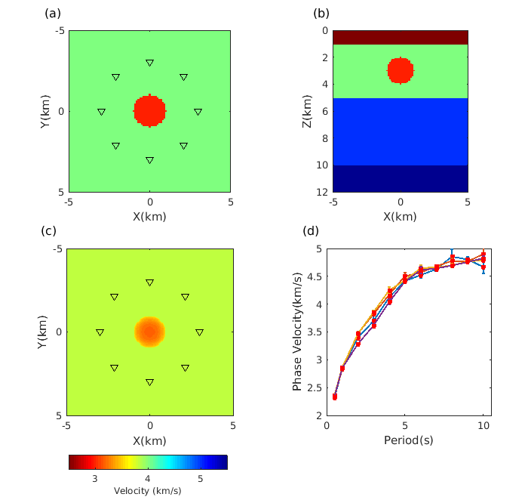
程序运行
运行举例
cd examples/example1
mpirun –n 4 ../../bin/MCTomo

Slide 5
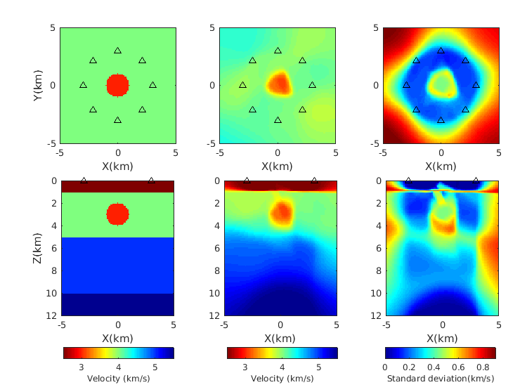
运行结果
True
Mean
Stdev

Slide 6
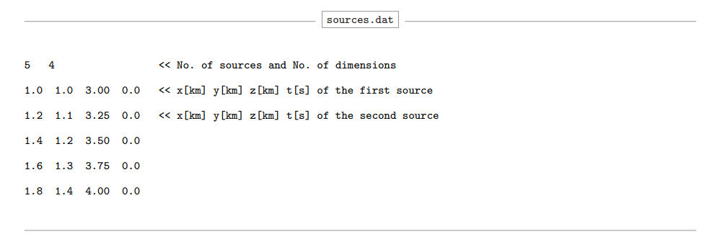
数据文件
Source/Receiver文件

Slide 7
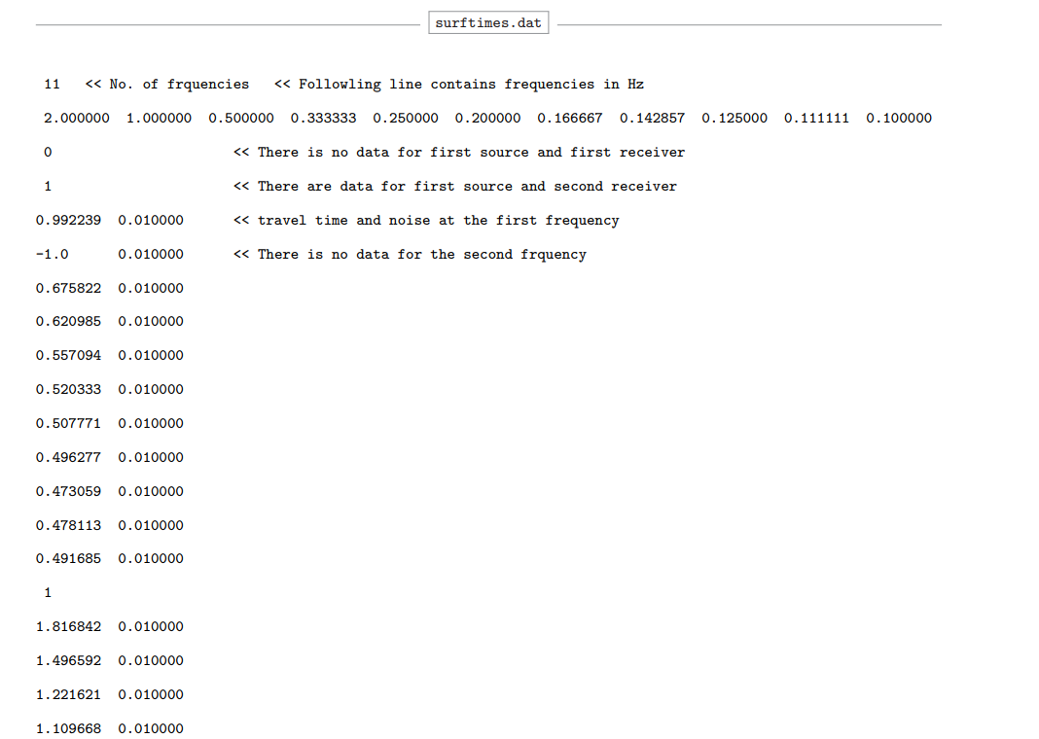
数据文件：面波走时

Slide 8
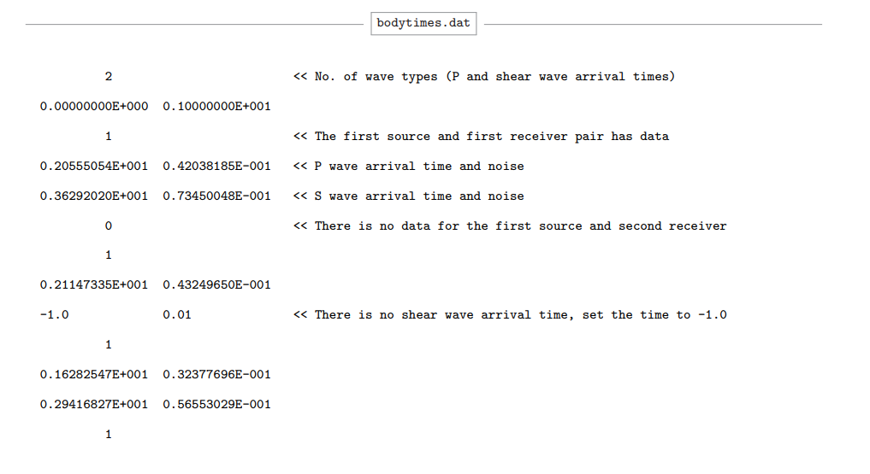
数据文件：体波走时

Slide 9
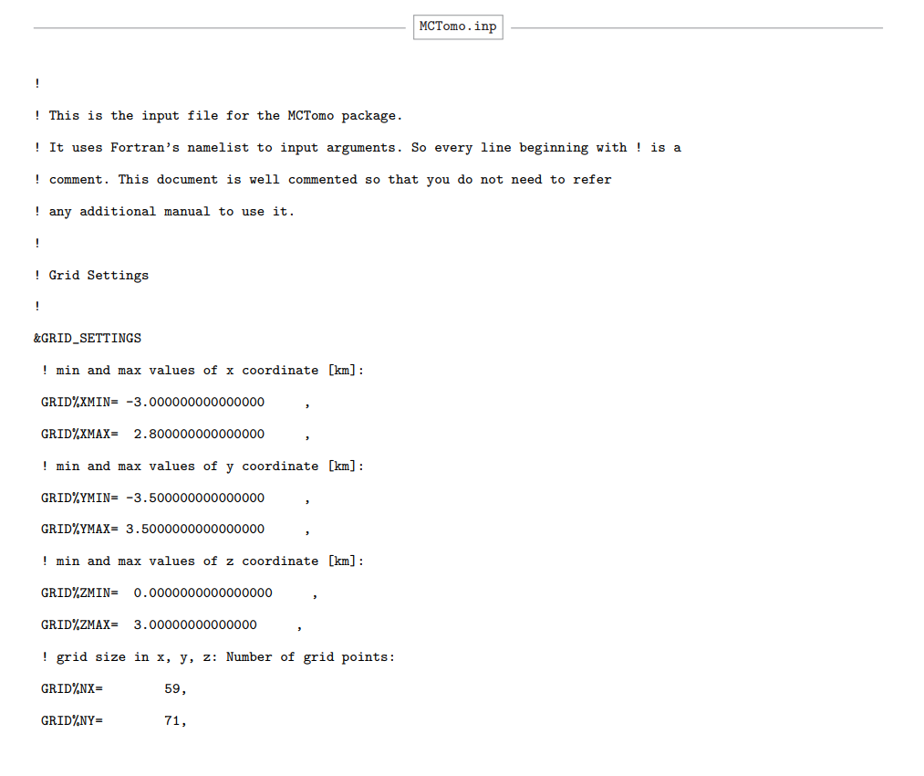
控制文件

